Slide 1
الفصل السادس :الابتكار والإنتاج
الإنتاج والاستهلاك المستدام
عناصر الإنتاج
دورة حياة المنتج
البحث والابتكار
الاقتصاد المعرفي

Slide 2

الفصل السادس: الابتكار والإنتاج
الإنتاج والاستهلاك المستدام

Slide 3
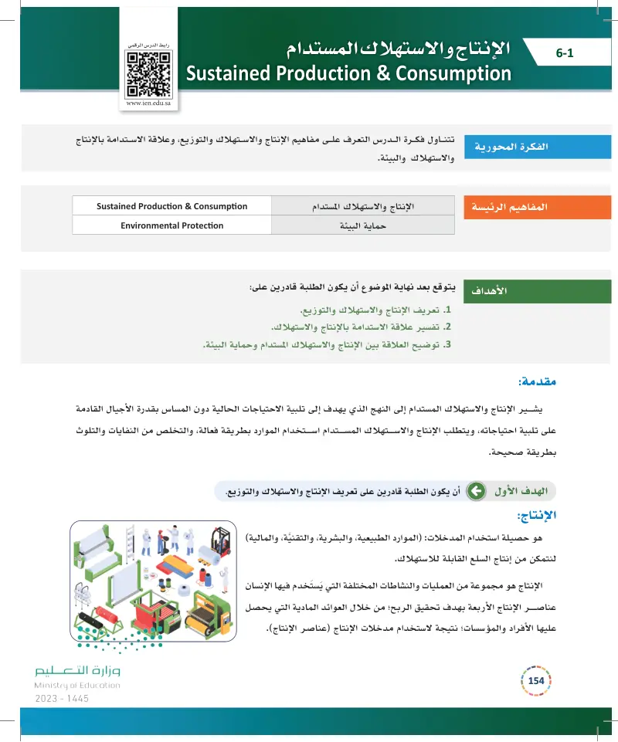


Slide 4
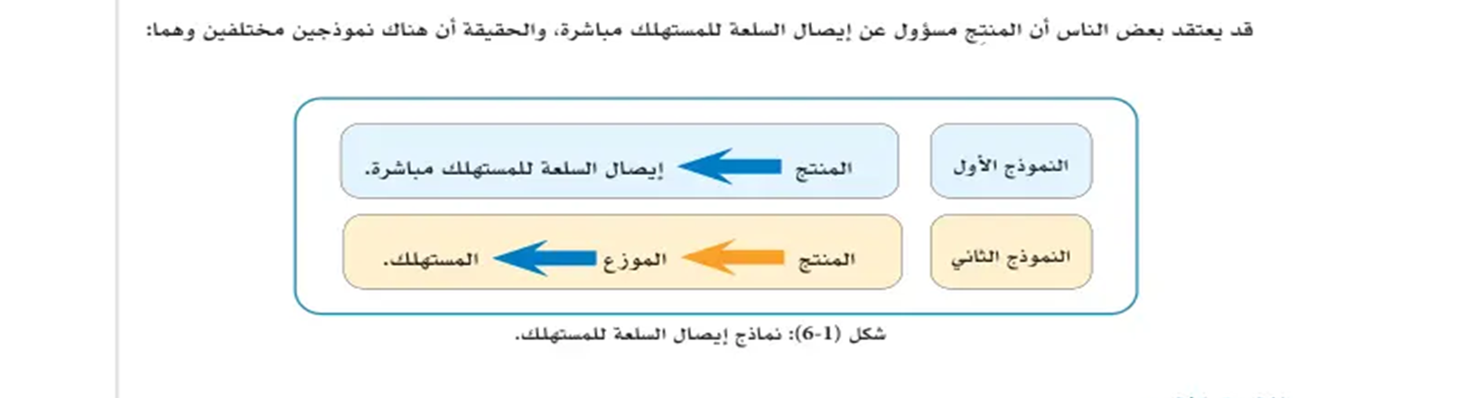

Slide 5
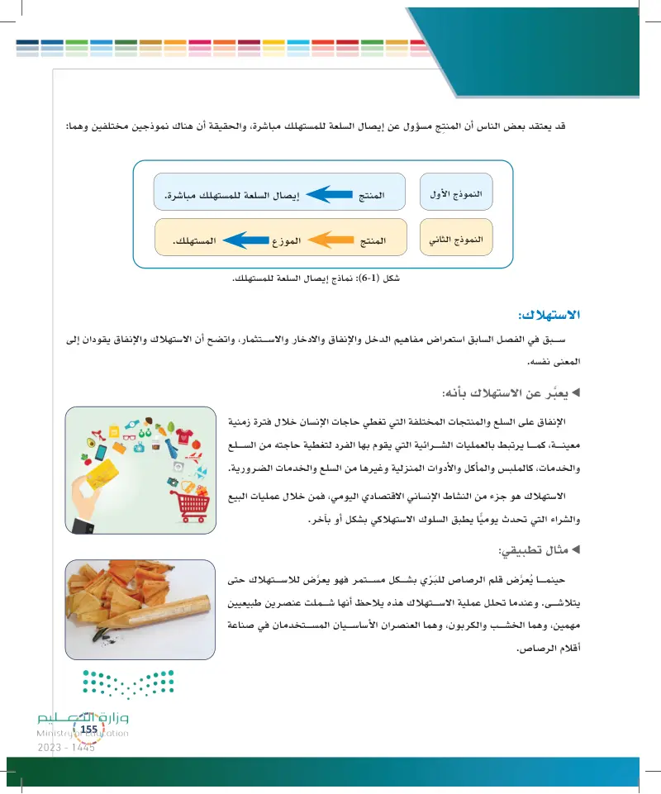
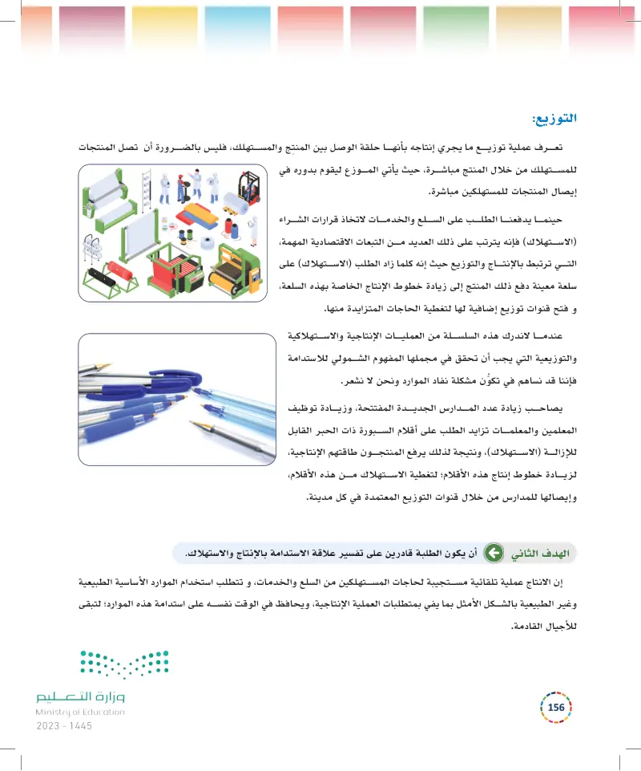
الاستهلاك
التوزيع

Slide 6
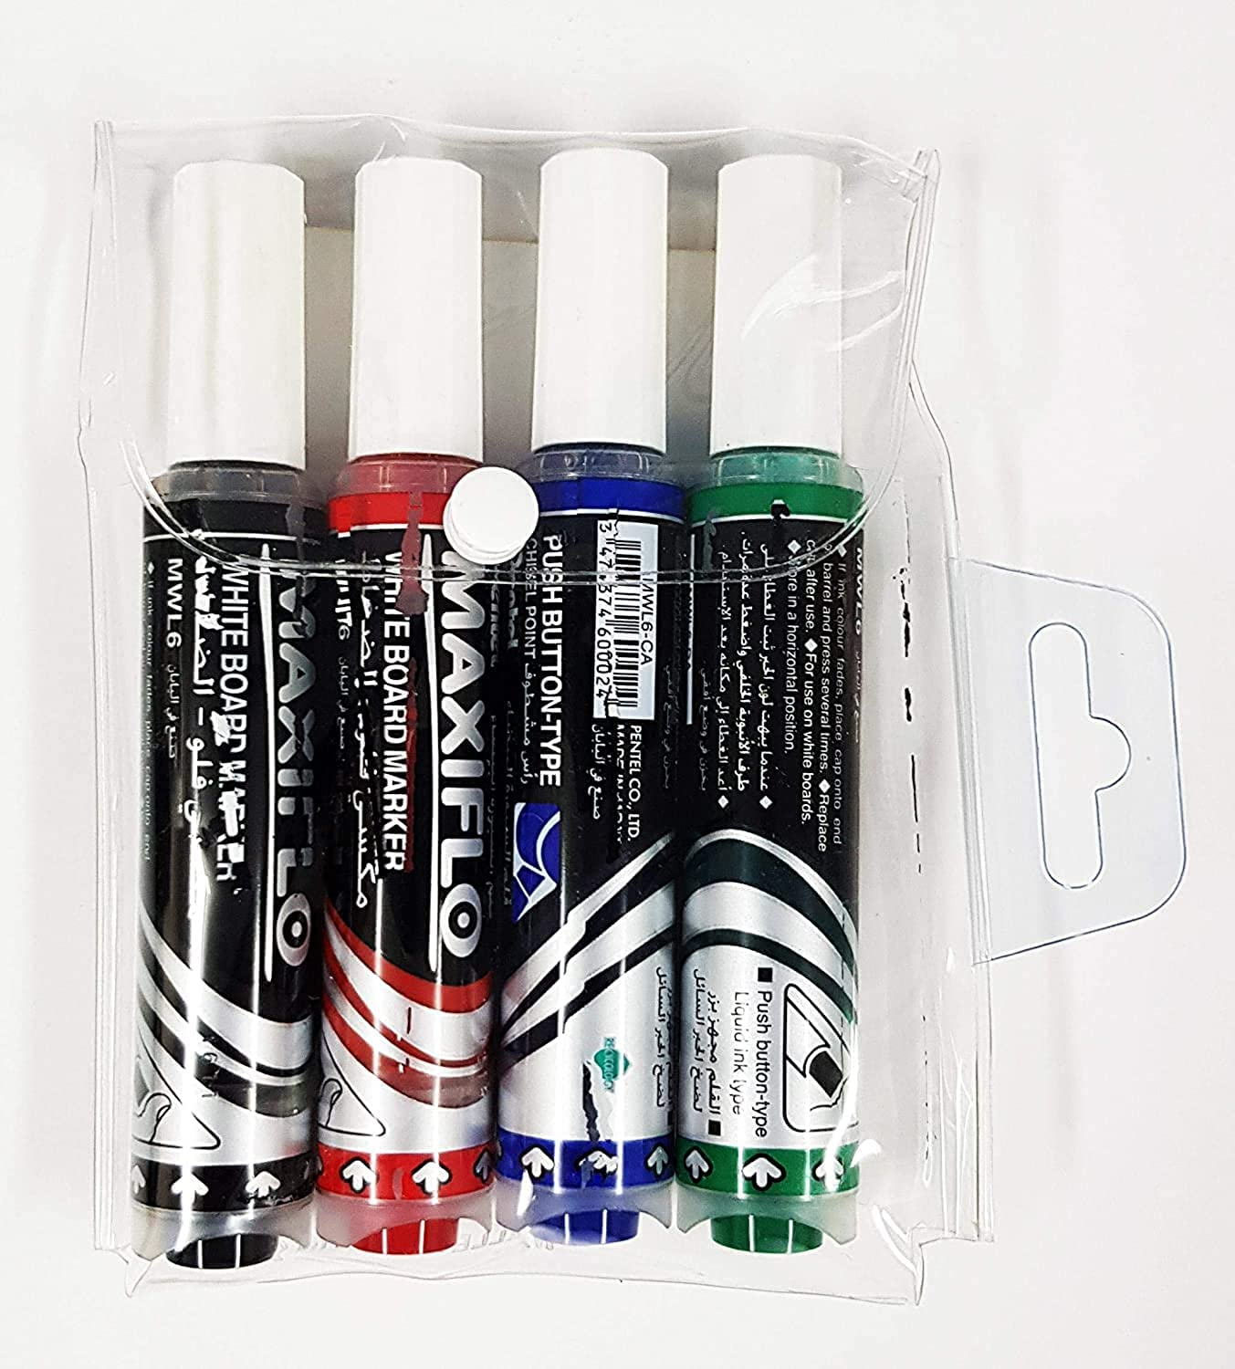
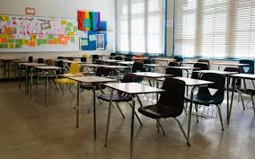
انشاء مدرسة جديدة

Slide 7
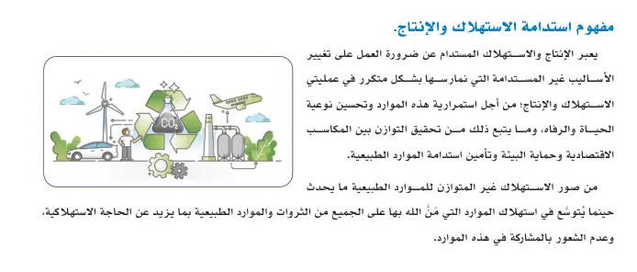

Slide 8
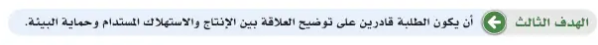
أنواع السلع
وسلع غيرمعمرة
سلع معمرة
مثل الخبز
مثل السيارات
تأملي في العلاقة بين البيئة والإنتاج والاستهلاك .......ماذا ترين ؟!

Slide 9
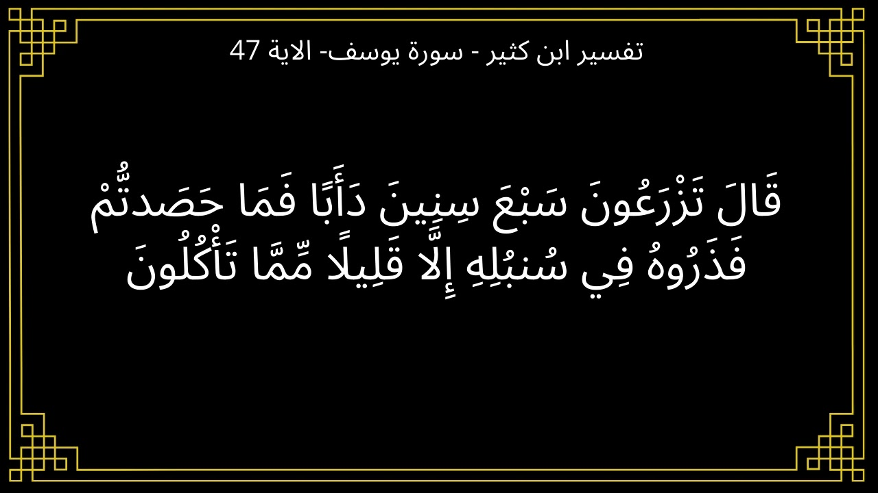


الاستهلاك الرشيد

Slide 10

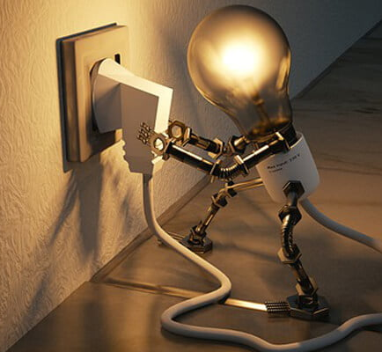
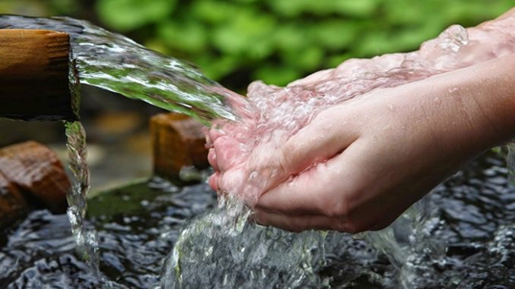

Slide 11
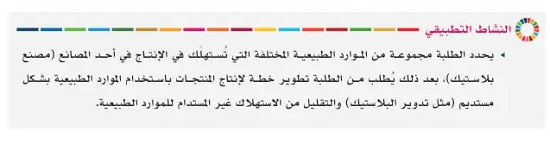
الواجب/من خلال تفحصك للسلع الموجودة في المنزل قم بإعداد قائمتين الأولى تضم السلع المعمرة والقائمة الثانية تضم السلع الغير معمرة؟

